Slide 1
Formation ExaStamp
Environnement logiciel
25-26 Octobre 2018

Slide 2

sommaire
  Arborescence et dependances du projet
  Les principaux dépots GIT
  CMake
  Configuration et compilation
  Environnements de test
  Règles de codage

Slide 3
Arborescence et dépendances du Projet
CEA | 10 AVRIL 2012
| PAGE <number>
10/26/18

Slide 4
Arborescence du projet
  CMakeLists.txt fichier de configration principal CMake
  COPYRIGHT fichier de licence
  README documentation succinte
  cmake fichiers de commandes CMake
  data données d’exemple
  deps bibliothèques maison utilisées par ExaStamp
  doc divers docuementations, rapports de bugs, etc.
  include les fichiers .hpp
  legacy les anciens Makefile, plus utilisés
  regression cas test de non regression
  resources fichiers de configuration du code
  scripts procédures pour la configuration
  src fichiers .cpp
  tests tests d’intégration
  thirdparty outils et bibliothèques tiers embarquées
  tools applications diverses (convertisseurs, etc.)

Slide 5
Arborescence du projet
  deps
    XsDataMove Bibliothèque de communication parallèle
    analytics Post-traitements In-Situ (TINS)
    libevi bibliothèque de routines vectorisées
  tools
    sliplink implémentation d’étude de sliplink
    stampv3io bibliothèque pour relire les fichiers dump de [Exa]Stamp
    Stampv3reader lit et affiche des information sur les dump de [Exa]Stamp
    xsp2lammps convertit un fichier dump de [Exa]Stamp vers lammps
    xyz2legacy convertit un fichier xyz en fichier de reprise [Exa]Stamp
  thirdparty
    Catch2 Boite à outils pour les tests unitaires embarqués
    json Lecture des fichiers JSon

Slide 6
dependances du projet
  git
  Cmake (et makefile)
  Compilateur gnu ou intel (et OpenMP)
  MPI
  TBB (Optionnel)
  Zoltan (Optionnel)
  Openbabel (optionnel)
  Hercule (optionnel)
  Catch2 (Necessaire SSI les tests sont activés)
  Json

Slide 7
Dépots GIT
CEA | 10 AVRIL 2012
| PAGE <number>
10/26/18

Slide 8
Depots GIT
Référence globale (gitlab)
Réseau : CESIMAT
URL: vmgit01.cesimat.dom
git push
Espace de travail CESIMAT
Réseau : CESIMAT
~/ExaStamp
git clone vmgit01.cesimat.dom ~/ExaStamp
git pull
Opétations Intégrateur
git push inti
git pull inti
Opétations Développeur
Pour ajouter une connection à INTI :
git remote add <user>@inti.ocre.cea.fr:~xstampdev/ExaStamp.git
Référence Calculateur INTI
Réseau : ocre
URL: ~xstampdev/ExaStamp.git
Référence O
Réseau : O (CEAnet interne)
URL: ~materio/exaSTAMP.git
git push inti
git pull
git push
git push
git pull
git pull inti
Espace de travail INTI
Réseau : ocre
URL: ~/ExaStamp
git clone ~xstampdev/ExaStamp.git ~/ExaStamp
Espace de travail station
Réseau : O (CEAnet interne)
URL : ~/ExaStamp
git clone ~materio/exaSTAMP.git ~/ExaStamp

Slide 9
CMake
CEA | 10 AVRIL 2012
| PAGE <number>
10/26/18

Slide 10
Introduction a cmake
  Pourquoi Cmake ?
  Multi-plateforme
  Aussi éloigné que possible du système de compilation
  On renseigne des informations de haut niveau,
  On n’écrit pas directement de commande de compilation ou d’options spécifiques
  Outil répandu et largement adopté, Open-Source, très documenté
Tutoriel en ligne :
https://cmake.org/cmake-tutorial/

Slide 11
Configuration et compilation
CEA | 10 AVRIL 2012
| PAGE <number>
10/26/18

Slide 12
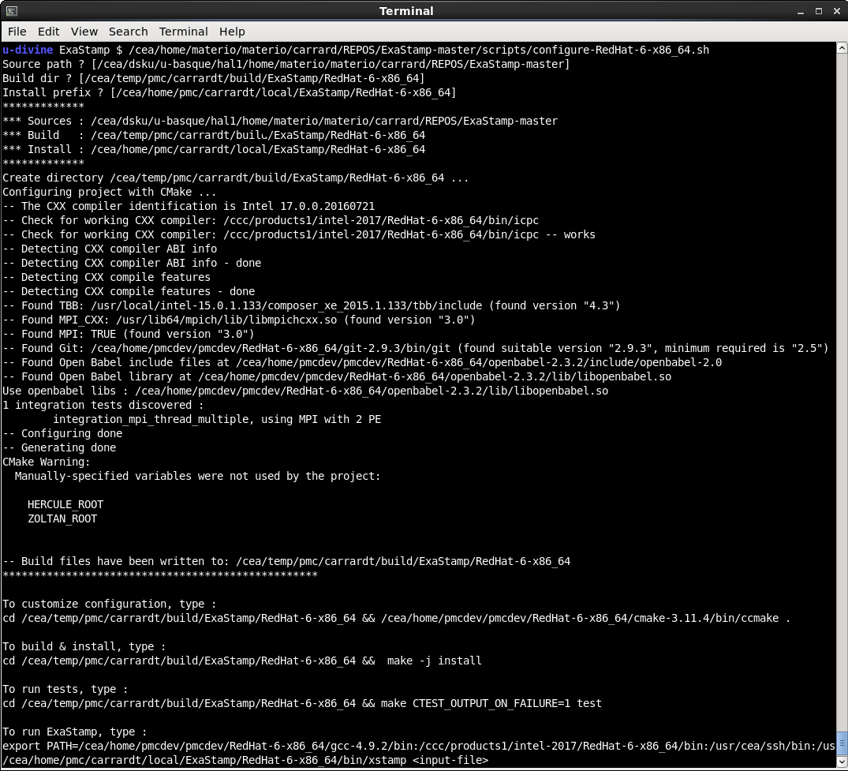
Configuration et compilation
  Méthode générale avec cmake
mkdir build ; cd build # en dehors des sources
ccmake <chemin-vers-les-sources>
  Ou on peut utiliser des scripts fournis
...ExaStamp/scripts/configure-inti-hsw.sh

Slide 13
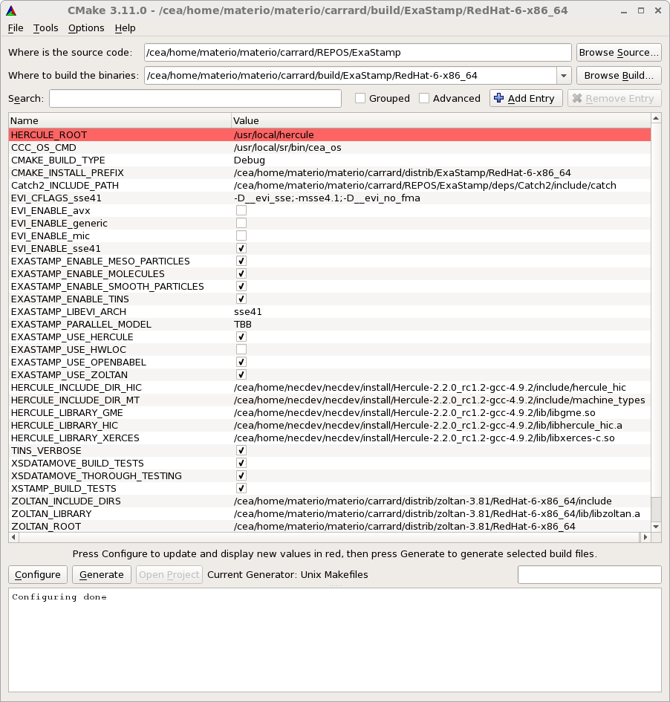
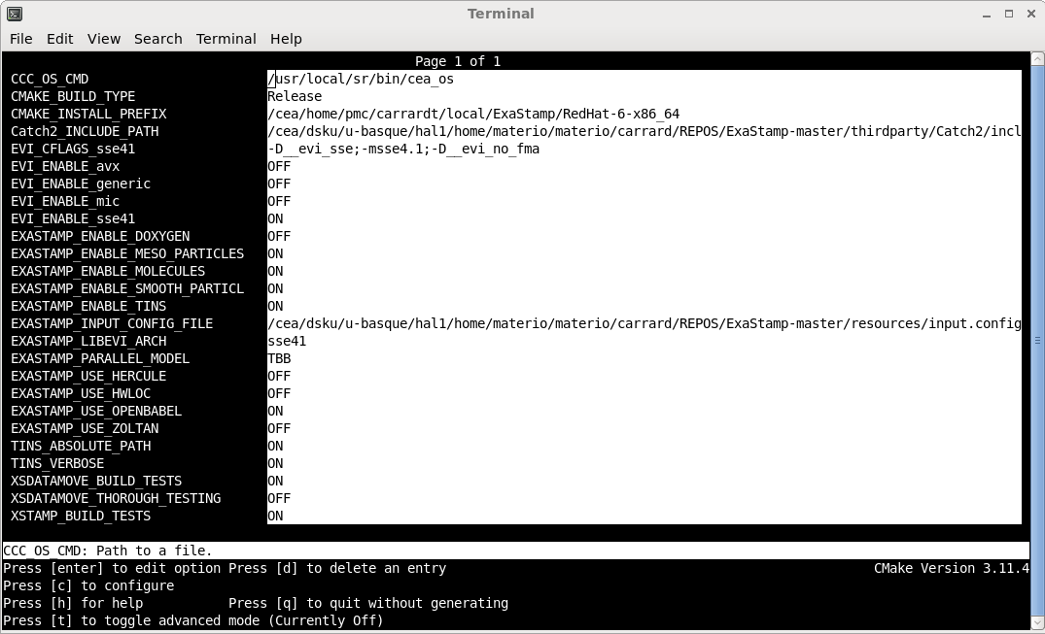
Configuration et compilation
  On peut modifier la configuration avec ccmake ou cmake-gui

Slide 14
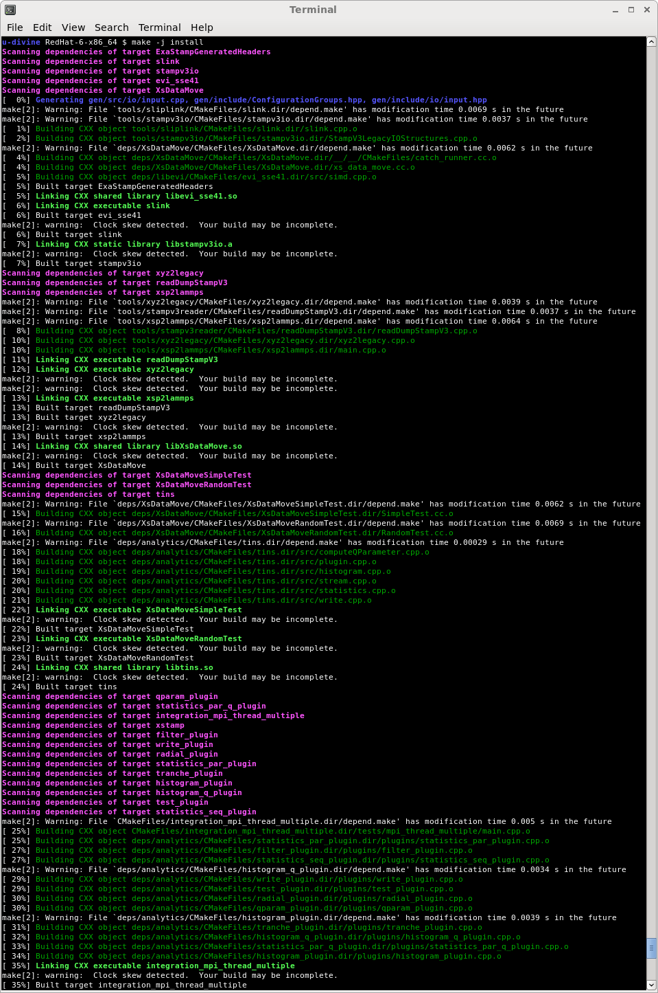
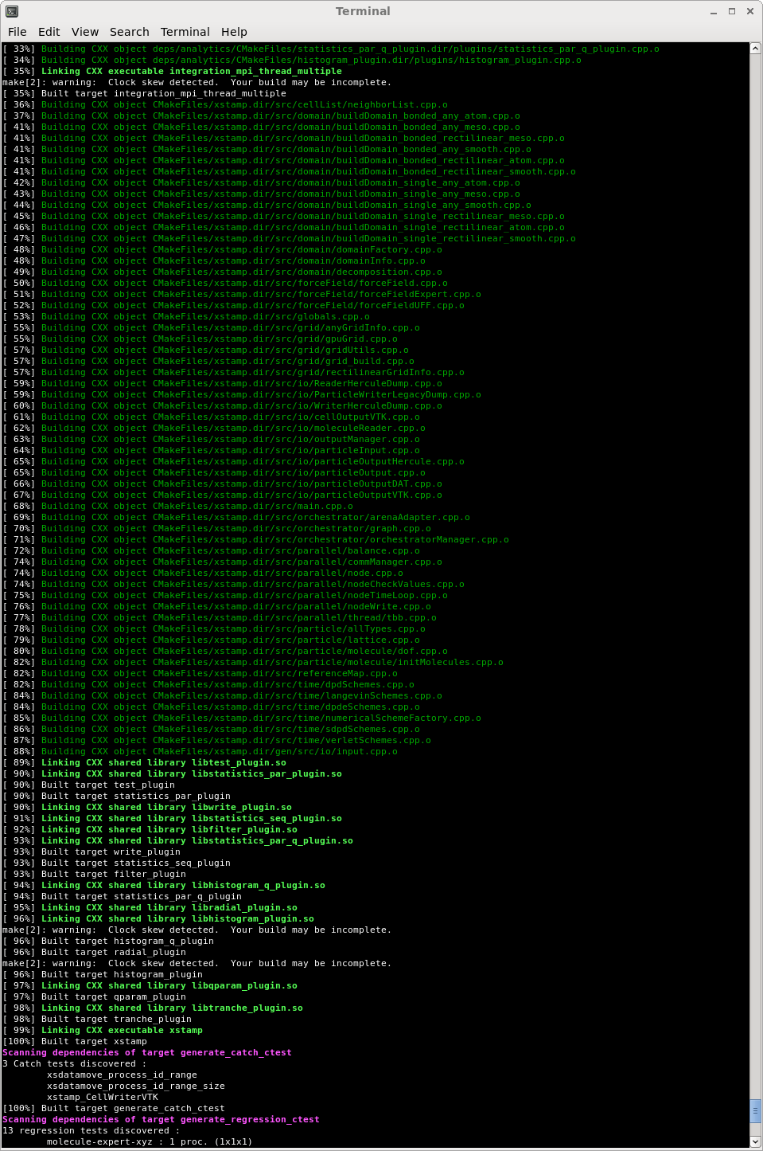
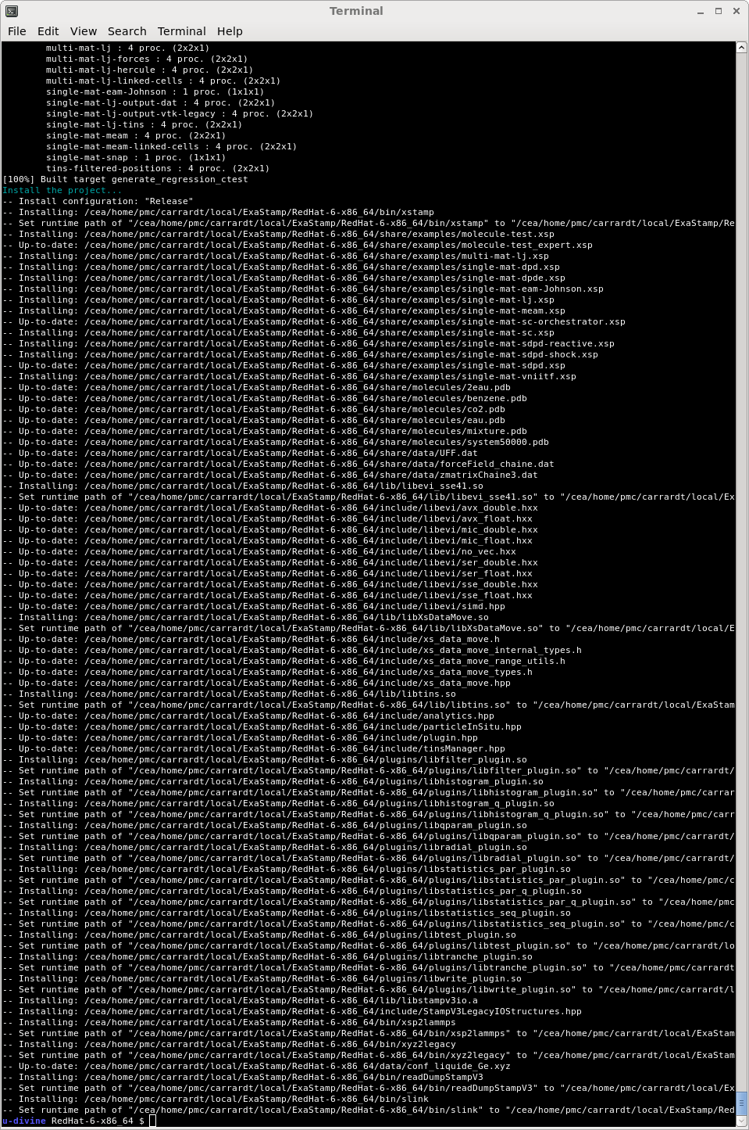
Configuration et compilation

Slide 15
Environnements de test
CEA | 10 AVRIL 2012
| PAGE <number>
10/26/18

Slide 16
Environnements de test
  Tests unitaires avec Catch2
  Tests d’intégration
  Tests de non régression
  Utilisation de CTest

Slide 17
Tests unitaires avec catch2
  https://github.com/catchorg/Catch2/blob/master/docs/tutorial.md
  Exemple dans ExaStamp, dans cellOutputVtk.cpp
// =====================================================
// =================== TESTS UNITAIRES =================
// =====================================================
#ifdef XSP_ENABLE_TEST
#include "catch.hpp"
TEST_CASE("xstamp_CellWriterVTK", "[unit]")
{
bool WriteOk = true;
try
{
CellOutput cells(10);
for(int i=0;i<10;i++)
{
cells.id[i] = i;
cells.t[i] = i*1.33;
cells.d[i] = i*0.33;
cells.r[i] = vec3<double>( 0.0, 1.0, 2.0 );
cells.p[i] = mat3<double>( 0.0, 1.0, 2.0, 0.1, 1.1, 2.1, 0.2, 1.2, 2.2 );
}
CellWriterVTK writer(&cells,"/tmp/test");
writer.write(0);
}
catch(...)
{
WriteOk = false;
}
REQUIRE(WriteOk);
}
#endif // XSP_ENABLE_TEST

Slide 18
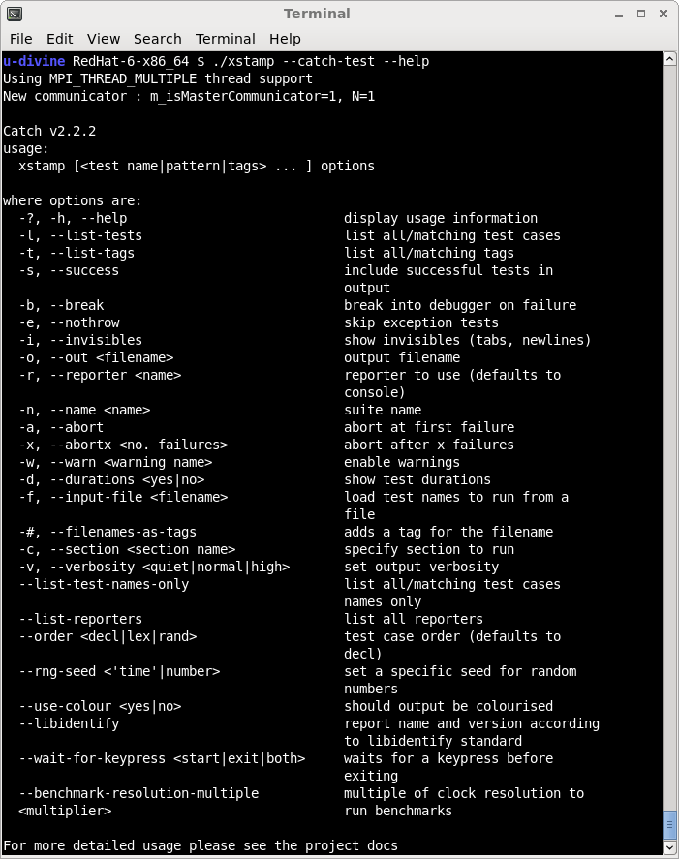
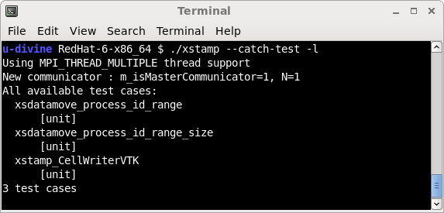
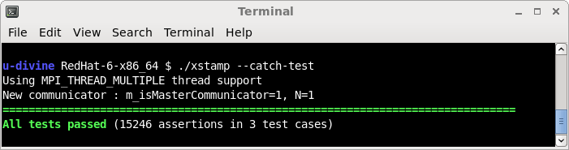
Tests unitaires avec catch2
  Les tests sont présents dans le code sous forme de fonctions cachées
  on peut accéder à l’application de test Catch embarquée dans ExaStamp.
xstamp –catch-test –help # l’aide
xstamp –catch-test –l # lister les tests présents
xstamp –catch-test # exécuter les tests

Slide 19
Tests d’intégration
  Pourquoi ?
    Quand un test unitaire simple ne suffit pas
    besoin de lire un fichier, de s’exécuter en parallèle, etc.
  Méthode manuelle
    J’ajoute un exécutable avec la directive add_executable(monappli …)
    J’enregistre un (des) test(s) avec un nom et la commande associée
    add_test(montest1 monappli arg1 arg2 ...)
    add_test(montest2 monappli autre-arg1 autre-arg2 …)
  Méthode semi-automatique
    j’ajoute un sous-répertoire mon_test dans tests
    Ajoute un ou plusieurs fichiers .cpp dans mon_test
    Créer un fichier test.config dans mon_test
    test.config contient les paramètres d’execution du test
      Pour l’instant le seul possible est
      mpi <nb-proc>
    Si test.config n’existe pas, le test est lancé sans option
    S’il contient une ligne avec « mpi 2 » il sera lancé avec mpirun sur 2 proc.

Slide 20
Tests de non regression
  Le répertoire regression
    Contient un sous-répertoire pas cas test
  Ce que doit contenir un répertoire de test
    data.xsp
    analytics.json
    un fichier de référence (qui devra être généré par une première execution)
  Pour générer/relire le fichier de référence, dans data.xsp
check_values = true
check_method = random_cells_kinetic_energy
check_epsilon = 1.e-11
  La 1ère exécution génère un fichier check_values_rnd_cell_nrj
  Les exécutions suivantes vérifieront que les résultats sont conformes à ce fichier
  On peut aussi utiliser check_method = all_particles_force

Slide 21
Execution des tests avec CTest
  Tous les tests sont répertoriés et executés via Ctest
  CTest est intégré à CMake.
  Pour chaque test, on ajoute une ligne de la forme
add_test(nom executable arg1 arg2 …)
  On exécute les tests soit par
make [CTEST_OUTPUT_ON_FAILURE=1] test
  Soit par
ctest [--verbose] –R[regex]
  Pour voir la liste des tests enregistrés
ctest --show-only

Slide 22
gestion des tests avec CTest
  CTest est embarqué avec Cmake
  C’est à la fois un ensmeble d’outils et de fonctions CMake
  Permet de
    Décrire les tests à lancer
    Lancer les tests
    Se connecter à une infrastrutuce de tests
  https://cmake.org/cmake/help/v3.10/manual/ctest.1.html

Slide 23
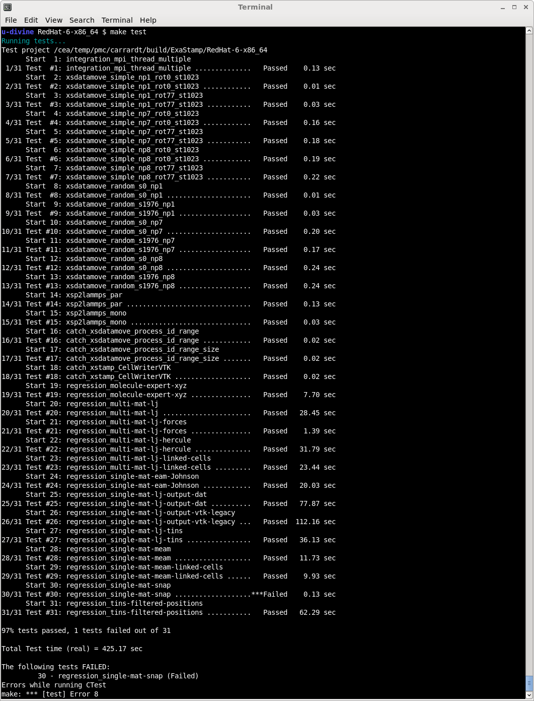
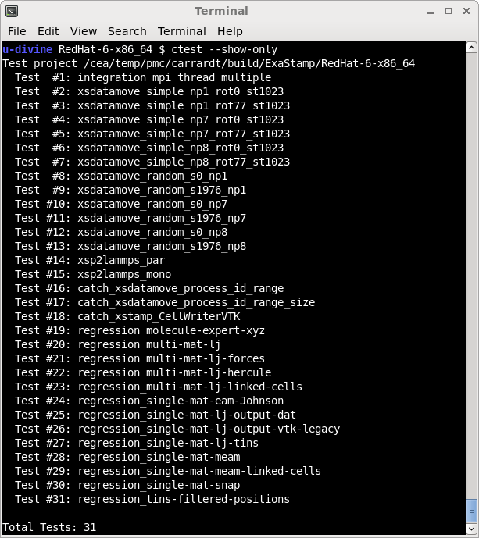
Execution des tests avec CTest

Slide 24
Règles de codage
CEA | 10 AVRIL 2012
| PAGE <number>
10/26/18

Slide 25
Règles de codage et bonnes pratiques
  Norme C++11 ( C++14 ou 17 plus tard)
  C++ core guidelines
https://github.com/isocpp/CppCoreGuidelines/blob/master/CppCoreGuidelines.md
  La bibliothèque standard du C++
https://en.cppreference.com/w/
  Eviter les variables globales
  Eviter la duplication de code
  Eviter les dépendances tentaculaires
  Portions de code auto-suffisantes (Compréhensibles sans contexte)
  Ne pas complexifier sans raison suffisante
    A défaut de contrainte, la priorité est la clarté
    Les template, lambda et auto c’est bien, mais uniquement quand c’est necessaire
  Ne pas vouloir trop objetiser le code
    Ce n’est pas parce que tout est représenté par un objet que le code est meilleur

